Slide 1
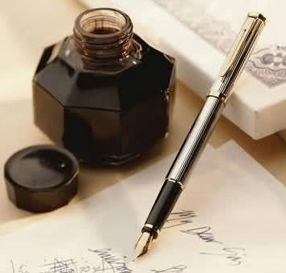
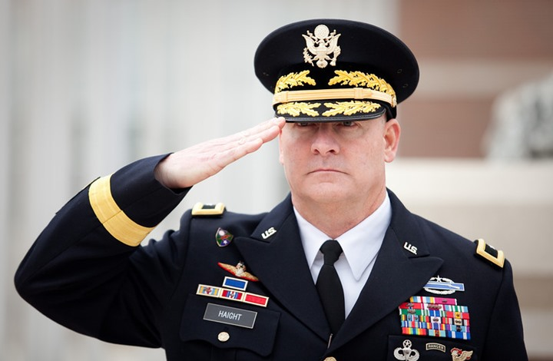
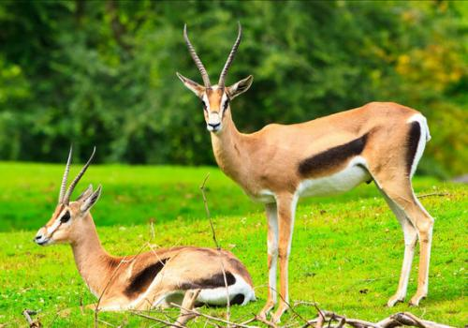

Slide 2
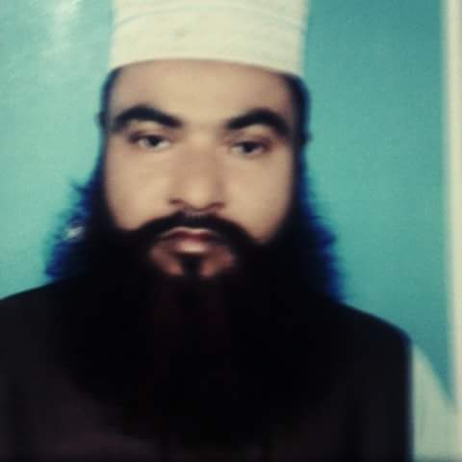
মাও:আ,ও,ম ফারুক হোসাইন
সুপার
বড়দারোগা হাট সি,উ,ই দাখিল মাদ্রাসা
মোবাইল:০১৮১৮৪৩৩৪৮৬
ইমেইল:aomfaruk1177@gmail.com

Slide 3
পাঠ পরিচিতি

Slide 4
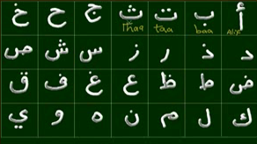
ছবিটিতে কী দেখা যাচ্ছে ? এগুলোকে কি বলে ?
এগুলোকে الحروف الهجائية বা আরবী বর্ণমালা বলে
Notes:
“ছবিতে কি দেখা যাচ্ছে” লেখাটি আসার পর শিক্ষার্থীদের ভাবার এবং বলার সুযোগ দিন, তারপর ক্লিক দিয়ে জানিয়ে দিন এগুলো কী।

Slide 5
আজ আমরা শিখব
الحروف الهجائية
বা আরবী বর্ণমালা

Slide 6
১। ص ض ط ظ এ বর্ণগুলো শিখতে পারবে।
২। ص ض ط ظ এ বর্ণগুলো দিয়ে বাক্য বলতে পারবে।

Slide 7
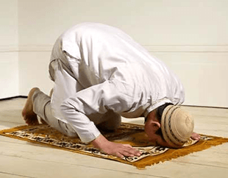
নামাজصلاة
Notes:
শিক্ষক হরফটি কয়েকবার বলবেন এবং শিক্ষার্থীদের দিয়ে বলাবেন, তারপরে উক্ত হরফটি দিয়ে বানানো শব্দটি শিক্ষক কয়েকবার বলবেন এবং শিক্ষার্থীদের দিয়ে বলাবেন।

Slide 8
ضابط -পুলিশ
Notes:
শিক্ষক হরফটি কয়েকবার বলবেন এবং শিক্ষার্থীদের দিয়ে বলাবেন, তারপরে উক্ত হরফটি দিয়ে বানানো শব্দটি শিক্ষক কয়েকবার বলবেন এবং শিক্ষার্থীদের দিয়ে বলাবেন।

Slide 9
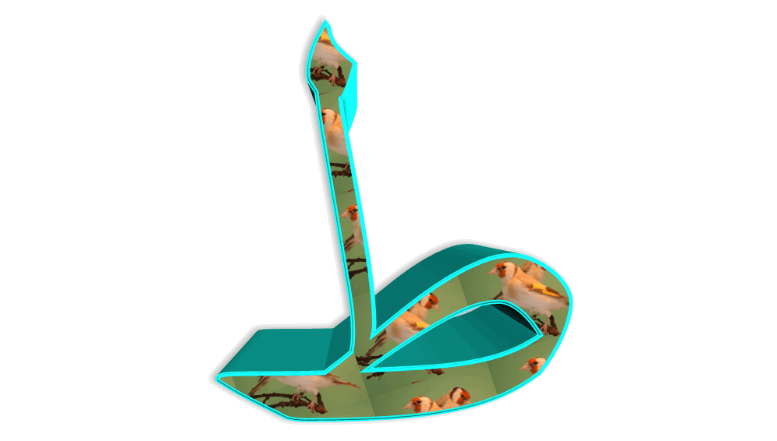
- পাখিطير
Notes:
শিক্ষক হরফটি কয়েকবার বলবেন এবং শিক্ষার্থীদের দিয়ে বলাবেন, তারপরে উক্ত হরফটি দিয়ে বানানো শব্দটি শিক্ষক কয়েকবার বলবেন এবং শিক্ষার্থীদের দিয়ে বলাবেন।

Slide 10
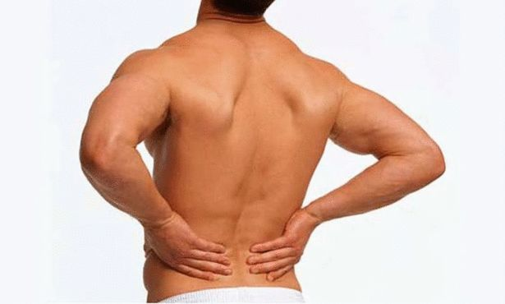
ظهر - পিঠ
Notes:
শিক্ষক হরফটি কয়েকবার বলবেন এবং শিক্ষার্থীদের দিয়ে বলাবেন, তারপরে উক্ত হরফটি দিয়ে বানানো শব্দটি শিক্ষক কয়েকবার বলবেন এবং শিক্ষার্থীদের দিয়ে বলাবেন।

Slide 11
পড়ি এবং মুখস্থ করি
أقرأ وأحفظ
ظ | ط | ض | ص
Notes:
শিক্ষক শিক্ষার্থীদের কাছে গিয়ে গিয়ে লিখতে সহযোগিতা করবেন।

Slide 12
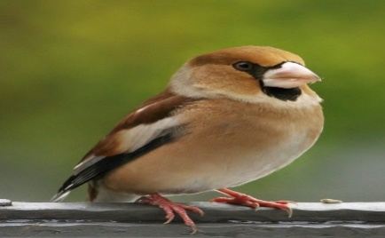
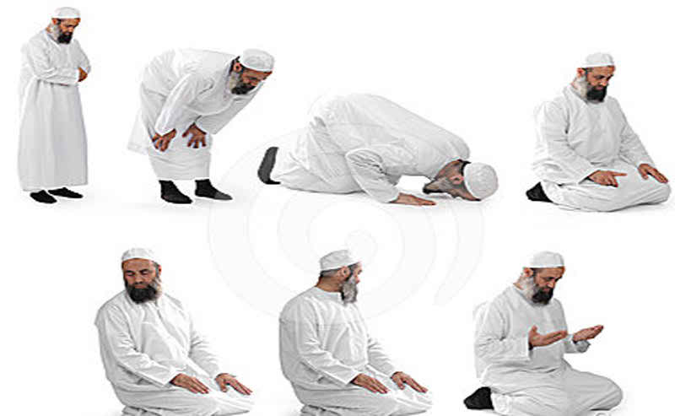
ছবির
সাথে
শব্দ
মিলাই
Notes:
শব্দের উপর ক্লিক করলে ছবির মিল দেখাবে।

Slide 13
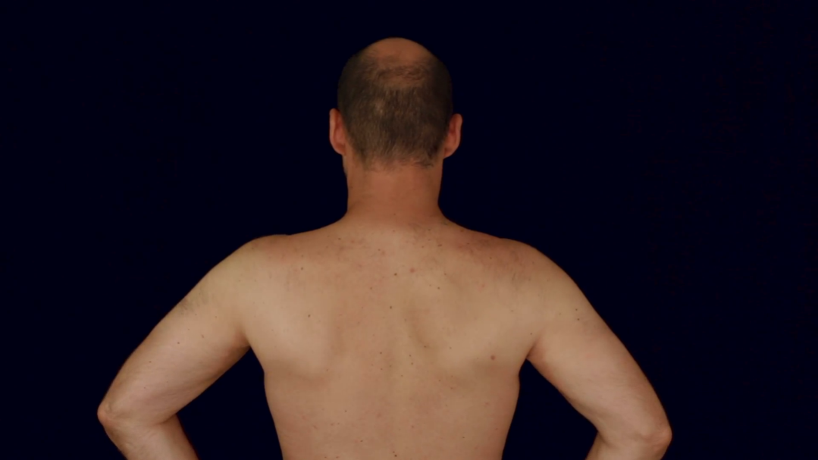
সঠিক উত্তরটি বাছাই করি

Slide 14
সঠিক উত্তরটি বাছাই করি

Slide 15
সঠিক উত্তরটি বাছাই করি

Slide 16
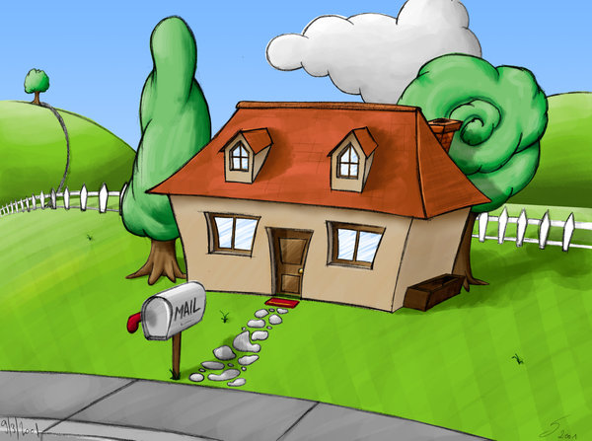
বাড়ির কাজ
হরফগুলো দিয়ে শব্দ বানিয়ে আম্মুকে শুনাও

Slide 17
কৃতজ্ঞতা স্বীকার
TTC Pabna
TTC
Faridpur

